Slide 1

Český jazyk
Vyjmenovaná slova po S
Mgr. Renáta Slámová
ZŠ Jenišovice
VY_32_INOVACE_211

Slide 2
S
syn, sytý, sýr, syrový,
sychravý, usychat, sýkora,
syčet, sysel, syčet, sypat,
Sychrov
Po obojetné souhlásce s píšeme uvnitř slov většinou
měkké i,í. Ve vyjmenovaných slovech a ve slovech příbuzných píšeme y, ý.

Slide 3

Napiš vyjmenovaná slova po S. Některá spoj s obrázkem:

Slide 4
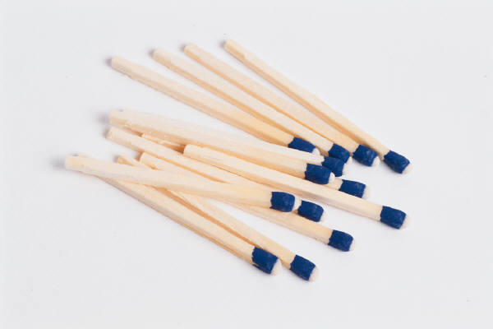
Rozlišuj:
X
X
X
X
X
X
X
X
X
X
X
X
X
x
sypat (zrní) sípat ( mít chrapot)
Sníh se sypal. Měl chrapot, sípal.
Syrový ( nevařený) sírový (zápach ze síry)
Syrová zelenina je zdravá. Z komína cítím sírový zápach.
U syna usíná
Byl jsem u syna. Lehce se mi usíná.
Kus sýra síra (žlutý nerost)
K večeři mám kousek sýra. Síra je žlutý nerost.
Slovesa:
Nositi, prositi, hlásiti, hasiti

Slide 5
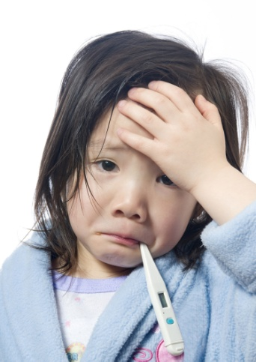
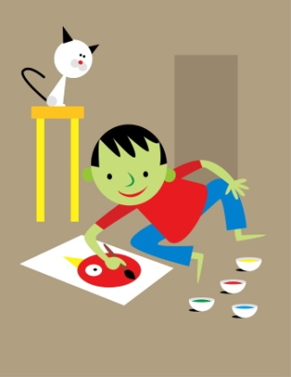
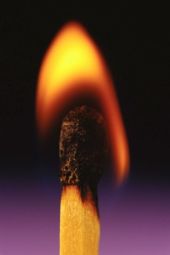
Spoj slova s obrázky – pozoruj rozdíly:
sípat
syrový
sypat
usíná
sírový
U syna

Slide 6
Napiš vyjmenovaná slova po S. Některá spoj s obrázkem:
syn
sytý
sýr
syrový
sychravý
usychat
sýkora
sýček
sysel
syčet
sypat

Slide 7
Spoj slova s obrázky – pozoruj rozdíly:
sípat
syrový
sypat
usíná
sírový
U syna

